Slide 1

试用期管理--对员工本人的要求
北京经纬恒润科技有限公司
人力运营部
26/11/7
© 2009-2013 HiRain Technologies
本资料仅限XXX（公司名称）内部使用

Slide 2
目录
试用期管理目的
对试用期员工的要求
试用期各项表格填写规范

Slide 3
目录
试用期管理目的
对试用期员工的要求
试用期各项表格填写规范

Slide 4
试用期管理目的
试用期管理目的
  帮助员工适应环境及公司文化，融入部门；
  协助员工完成试用期工作、培训计划，并对试用期各项任务进行考核；
  与员工一起进行双向选择，决定是否转为正式员工

Slide 5
目录
试用期管理目的
对试用期员工的要求
试用期各项表格填写规范

Slide 6
试用期间员工职责
周期 | 对试用期员工要求
第一天 | 1.认真阅读员工手册及试用期启动邮件； 2.完成个人电脑配置； 3.熟悉部门同事； 4.提交工作小结； 小结要求：需符合smart（Specific、Measurable、Attainable、Relevant、Time-bound）原则； 按时间段记录所完成工作或学习，并明确遇到的问题，所需资源或帮助； 小结发送导师、部门管理层、抄送高层、人力运营等相关人； 小结主题格式：日期-部门-工作小结-姓名； 5.与导师等共同制定试用期工作及学习培训计划，明确试用期任务；
第一周 | 1.了解部门业务及各小组工作分工，了解部门人员； 2.与导师及时确定自己的任务。
每周 | 1.主动找导师、人力运营进行关键事件沟通，并完成关键事件记录表，三方签字；
试用期内 | 1.需完成正式技术试讲至少1次，邀请导师、部门管理层、人力运营等参加；
转正答辩 | 1.完成试用期工作及学习培训、试讲之后，可申请转正答辩，与导师、部门管理层沟通确认之后，及时制作转正产品； 2.转正PPT 需体现试用期工作的质量，为试用期主要工作成果展示参加转正答辩的人员会进行点评打分，并提交公司总裁进行审批，审批通过视为转正通过。

Slide 7
试用期间员工职责
周期 | 对试用期员工要求
转正答辩 | 转正否决项： 1、Tasklist填写完成率低于80%； 2、关键事件表按时完成率低于70%； 3、0次试讲； 4、触及高压线：即薪酬保密；低级错误；重大违纪；公司重要信息保密；破坏客 户关系；抄袭。

Slide 8
如果，你能……的话，在恒润会发展的更好哟
如果 你能……
  主动与导师沟通工作中遇到的问题，反馈任务进展，有自己的思考，不怕打扰繁忙的同桌；
  今日事、今日毕，对时间节点怀着敬畏之情；
  善于运用“邮件沟通渠道”，也勇于“走到同事身边去”；
  在公司开放的沟通环境中，勇于表达自己的想法，并且在达成一致后不折不扣的执行；
  工作中的“攻城狮”、活动中的“小文青”，受欢迎你指数铁定爆棚；
  能源节约小达人，走人灯闭，双面打印；
  勇于承担，敢于挑战；
  在恒润会发展的更好！

Slide 9
目录
试用期管理目的
对试用期员工的要求
试用期各项表格填写规范

Slide 10
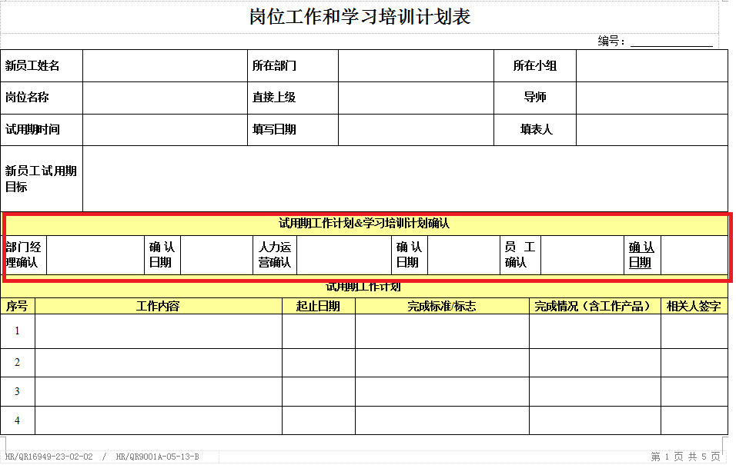
表格填写规范-岗位工作和学习培训计划表
该表内容应由新员工、转岗员工、方向负责人（或VG负责人）/部门经理、导师共同制定
制定后需签字确认
各部门在制定工作完成标准/标志时应体现对试用期内工作在质量、成本、进度方面的要求，并按照SMART原则进行细分，制定后人力需审核

Slide 11
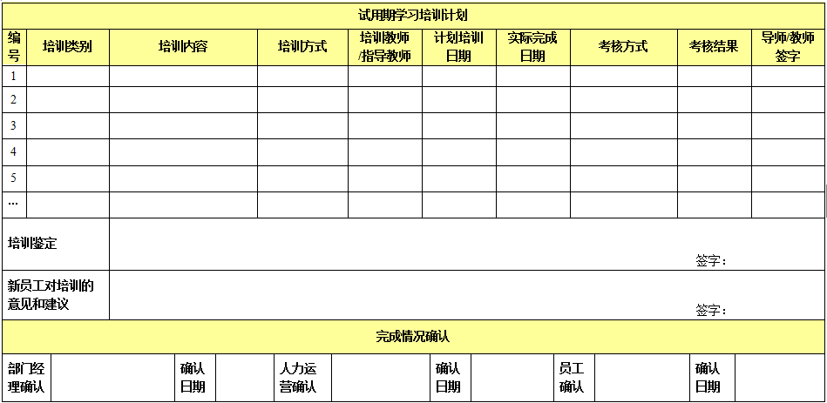
表格填写规范-岗位工作和学习培训计划表
培训计划依据新员工岗位职责说明书规定的岗位培训内容
培训类别：分为公司文化、价值观及行为准则、专业知识、专业技能、过程能力、其他
培训方式：可以为自学、一对一辅导、讲座、案例讨论、问题处理、现场观摩、示范、小组讨论、模拟练习等
考核方式：考核方式需做到具体明确可测量，比如：考试、试讲或分享、工作产品、实际操作等
由导师/部门经理在考核结果一栏中填写受训人是否在工作中反映出已达到培训的目标和要求（未达到要求、基本达到要求、达到要求、熟练应用等）
由导师对新员工或转岗员工岗位培训完成情况进行总体评价
培训计划完成后，由新员工填写对培训的意见和建议
完成后视完成情况签字确认

Slide 12
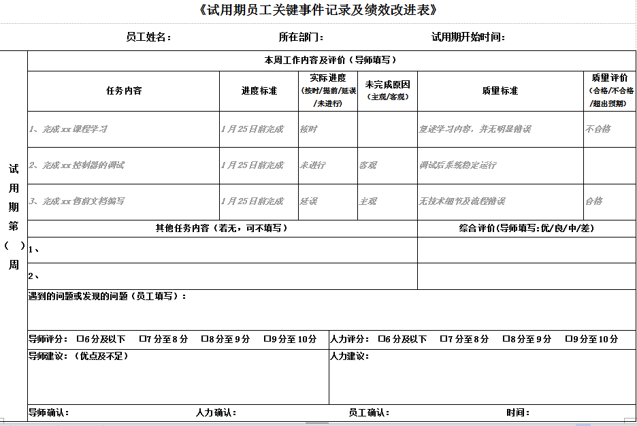
表格填写规范-关键事件及绩效改进表
此表每周由导师和人力运营共同完成，每周需在周五下班前提交人力签字
导师每周五完成本周工作的评价及下周工作安排
优：完成的工作皆达到预期，无明显错误，且存在亮点；良：80%及以上工作达到预期，且错误较少；中：60%及以上工作算达到预期，且伴随一些明显错误；差：60%以上工作并未达到预期
如有其他工作内容则需填写，并由导师评价，如无，则不填写
9至10分：员工超值完成工作;8至9分：全部工作按要求完成;7至8分：70%以上工作基本达到期望;6分及以下：50%以上工作未达标；
每周需各方签字确认

Slide 13
最后，别忘了！
公共服务部门：IT、行政、财务、采购等统统在致真6楼
人力在唯实8层（809旁）
Anyway，有任何问题都可以查询 hi.hirain.com
或者咨询你的专属人力运营！
（或许 你只是心情不爽吐个槽）

